Slide 1
3
近物所制靶进展
卢子伟
中国科学院近代物理研究所
2021.08.12
1
Notes:
1

Slide 2
近物所制靶进展
特点：
1. 范围广（制靶、探测器、材料）
2. 欠深入
主要内容：
制靶研制进展
探测器镀膜
材料制样
2
Notes:
2

Slide 3
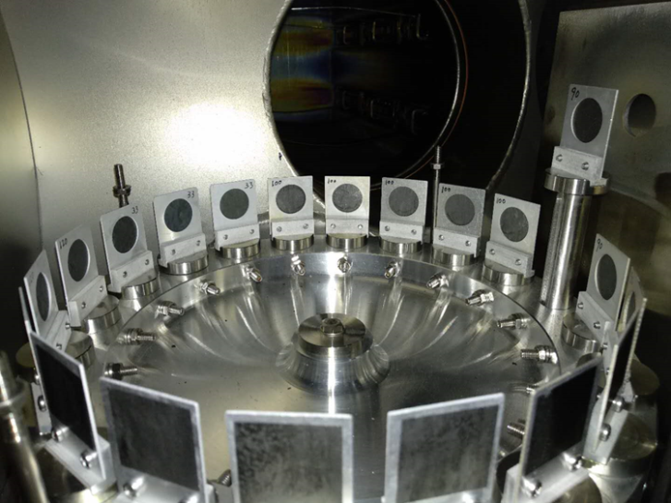
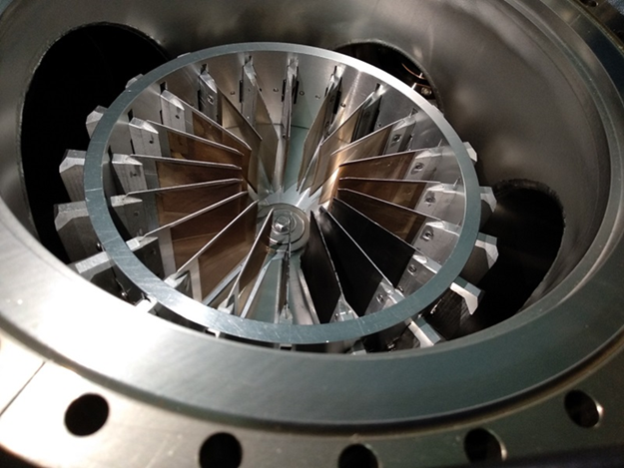
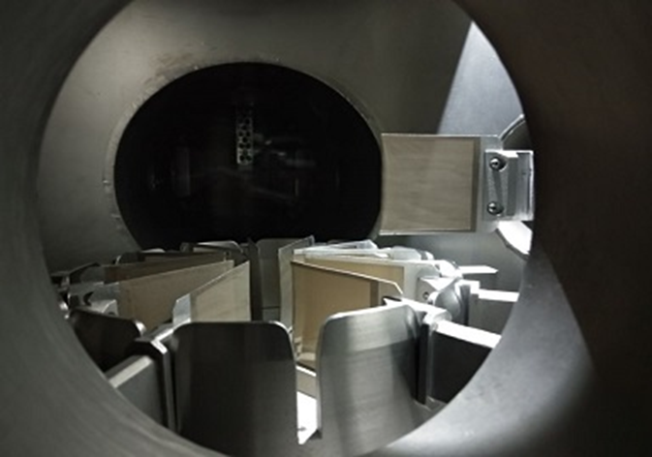
近物所制靶进展——C剥离膜
前、后束线
CSR
医用加速器
30-120μg/cm²
Φ20
15-60μg/cm²
40×40
15μg/cm²
40×40
3
Notes:
3

Slide 4
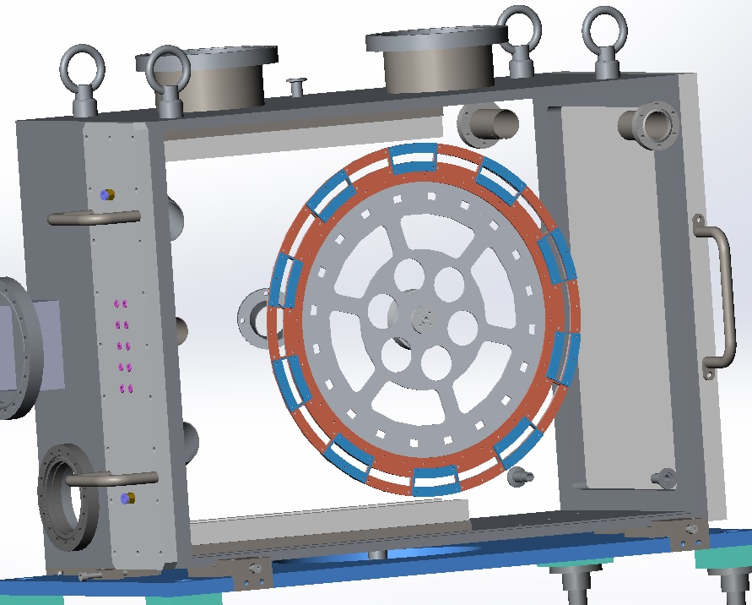
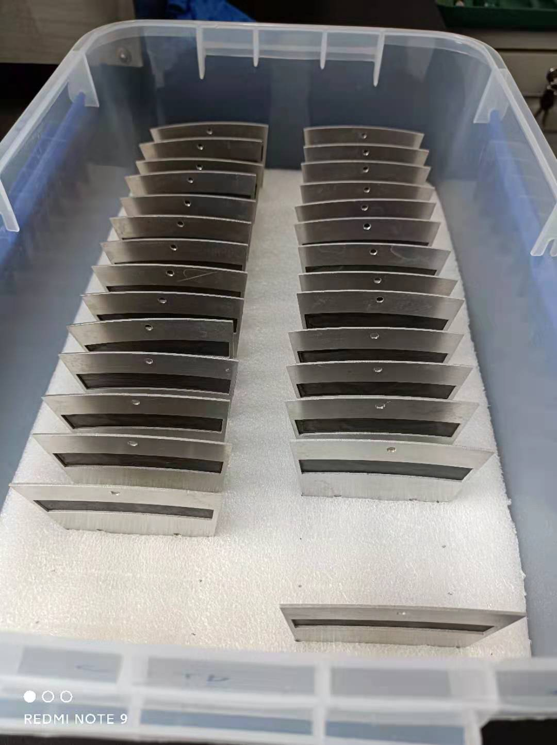
近物所制靶进展——稀土元素靶
C+Pr、Tb、Ho、Tm、Lu
60+400μg/cm²
Φ500转盘
4
Notes:
4

Slide 5
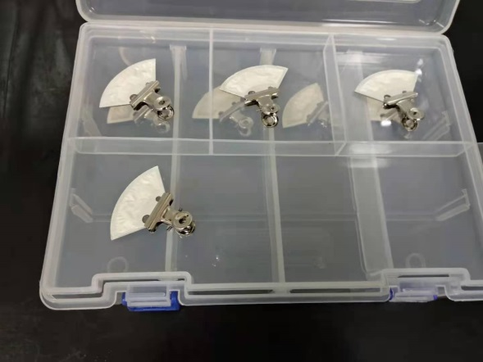
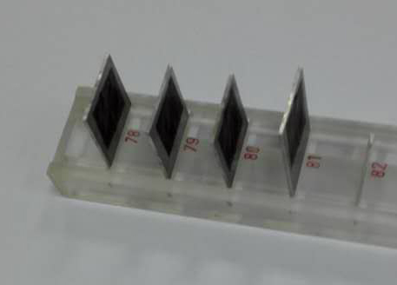
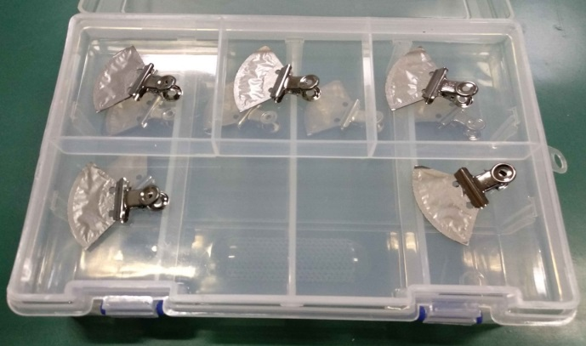
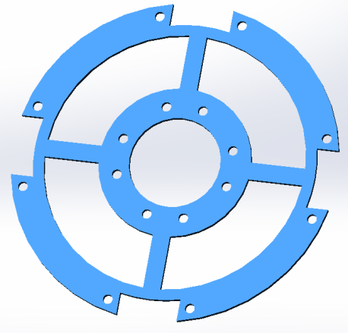
近物所制靶进展——低熔点同位素靶
C+¹⁰⁷Ag
C+¹⁰⁹Ag
40+400μg/cm²
C+²⁰⁶Pb+C
C+²⁰⁸Pb+C靶
40+400+10μg/cm²
C+¹²⁴Sn+C
30+500+15μg/cm²
Φ75转盘

Slide 6
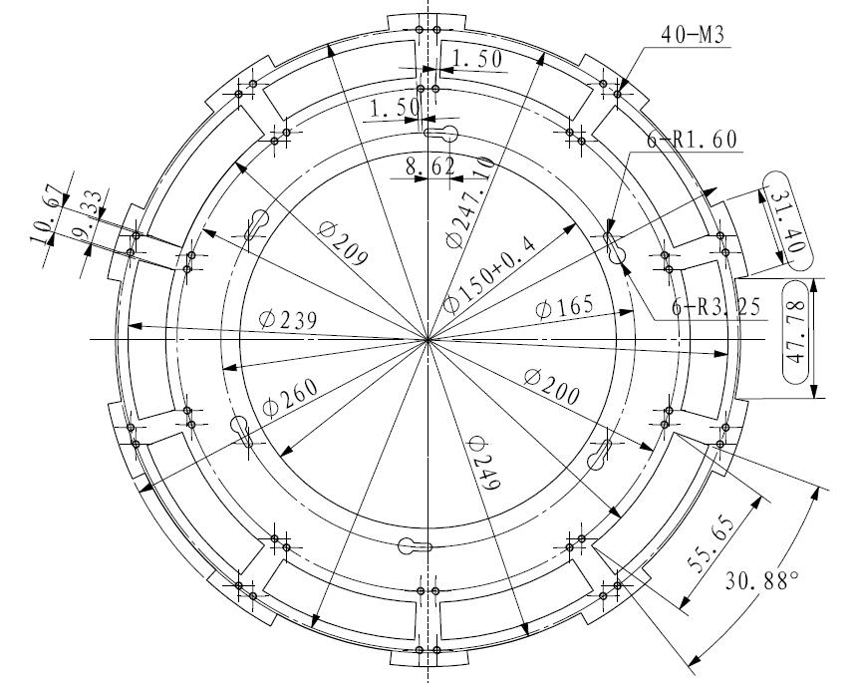
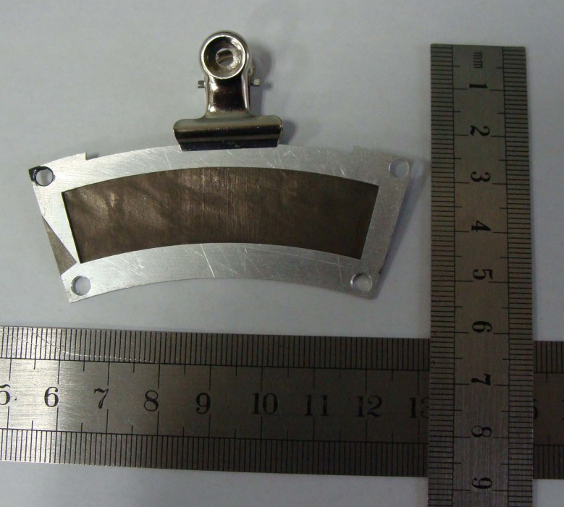
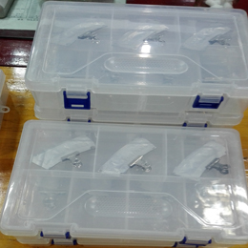
同位素²⁰⁶Pb、 ²⁰⁸Pb靶
C＋Pb： 40μg/cm²+400μg/cm²

Slide 7
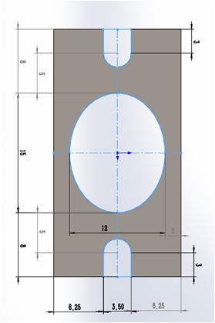
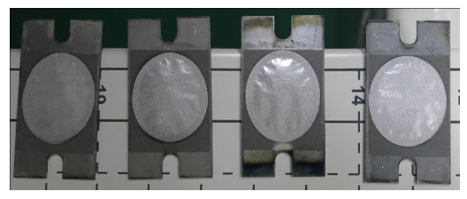
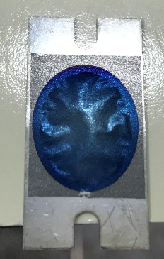
近物所制靶进展——高熔点同位素靶
W同位素靶
C+W
C：60μg/cm²
W：300-500μg/cm²
需求 Φ75转盘
Sm-144
7
Notes:
7

Slide 8
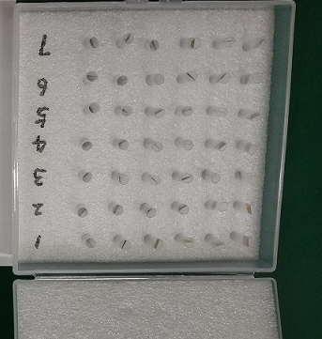
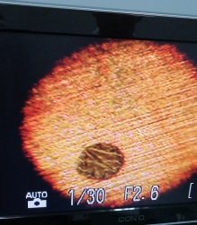
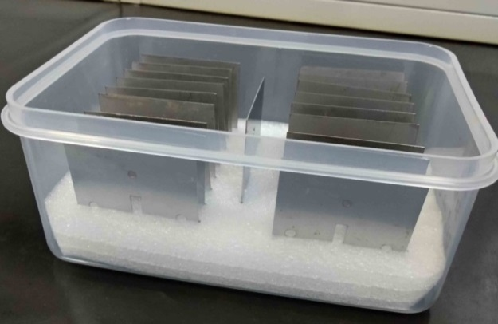
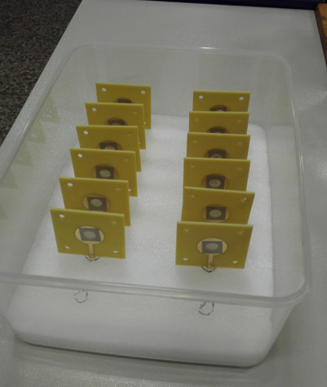
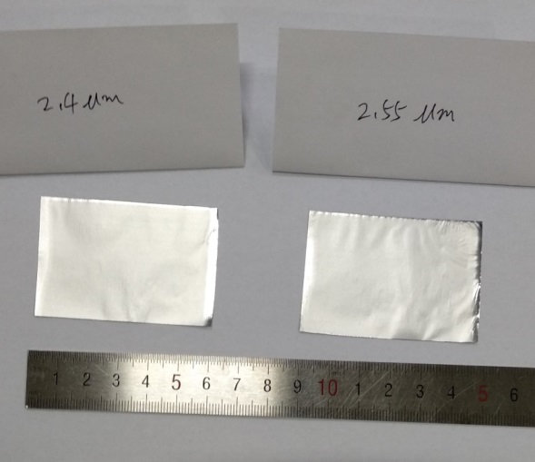
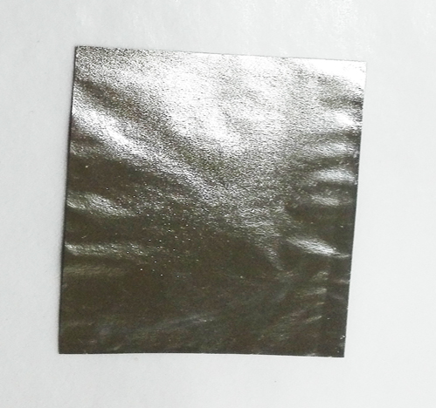
近物所制靶进展——其它自支撑膜
Au、Ag、Al、Cu、Fe、Ti、Ni、Zn、V、Nb、Cd、Ta、Ir等常见金属均可制备自支撑薄膜。
中国工程物理研究院
Au膜：30nm Φ3
C膜：10μg/cm² Φ10
1. 10nmC+10nmLiF Φ0.3
2. 20nmC+15nmLiF
3. 30nmAu+30nmLiF
4. 40nmAu+40nmLiF
5. 50nmAu+50nmLiF
6. 60nmAu+60nmLiF
7. 500nmAu+860nmLiF
Al
Ti膜 25×25 1μm
8
Notes:
8

Slide 9
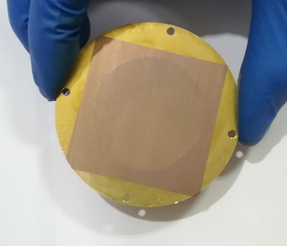
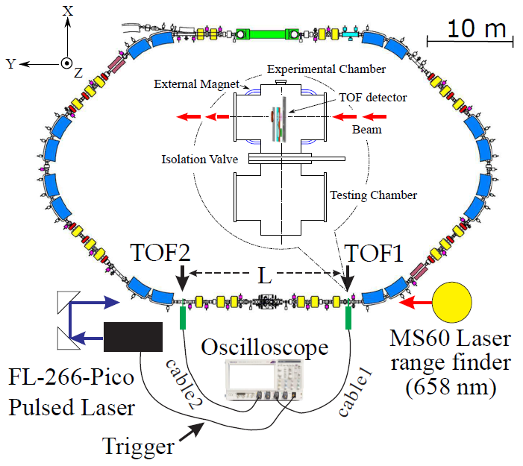
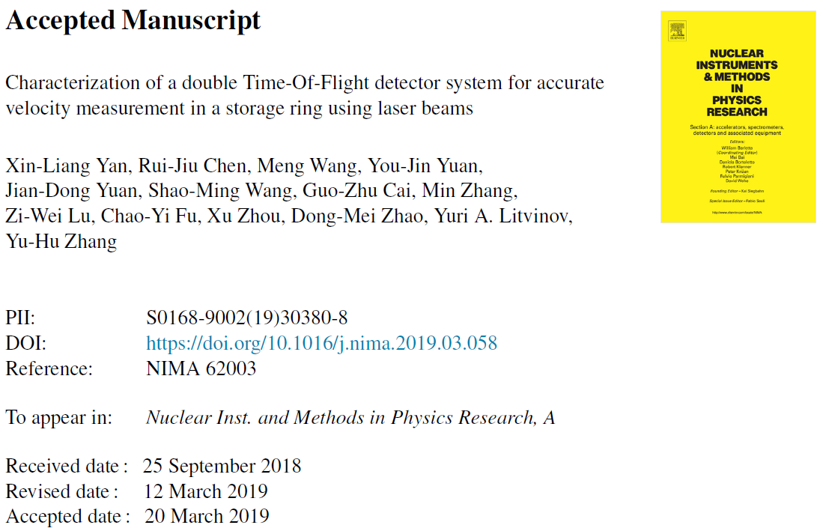
双飞行时间探测器系统
15μg/cm² Φ40
9
Notes:
9

Slide 10
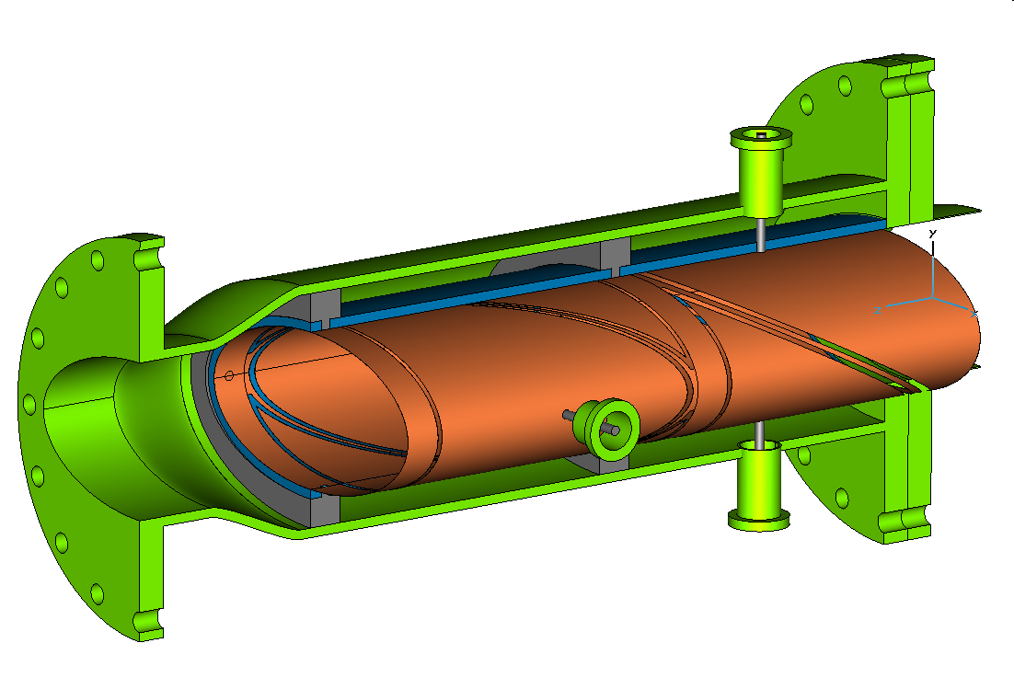
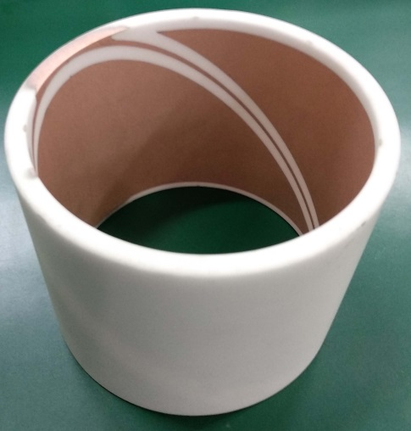
FAIR BPM
Beam Position Monitors
vertical electrodes
horizontal electrodes
grounded separating rings in diagonal cuts
end guard ring
10
Notes:
10

Slide 11
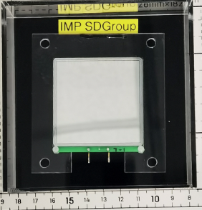
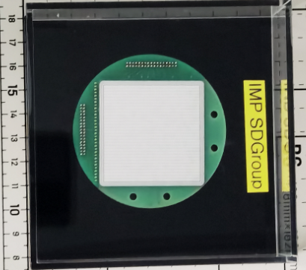
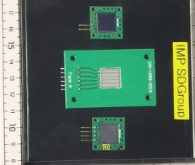
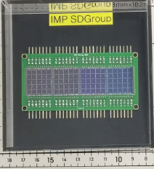
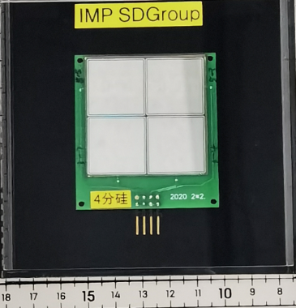
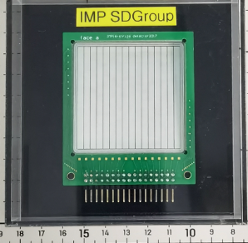
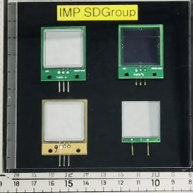
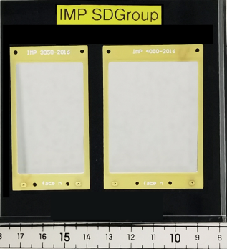
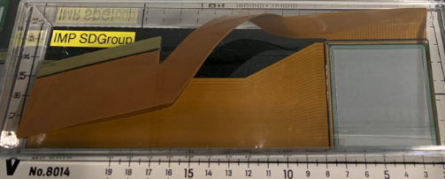
探测器研制进展
硅基探测器研制：
漏电流：
小于0.8nA/CM²/100um;
能量分辨：小于1%。
（以20mm*20mm为例）

Slide 12
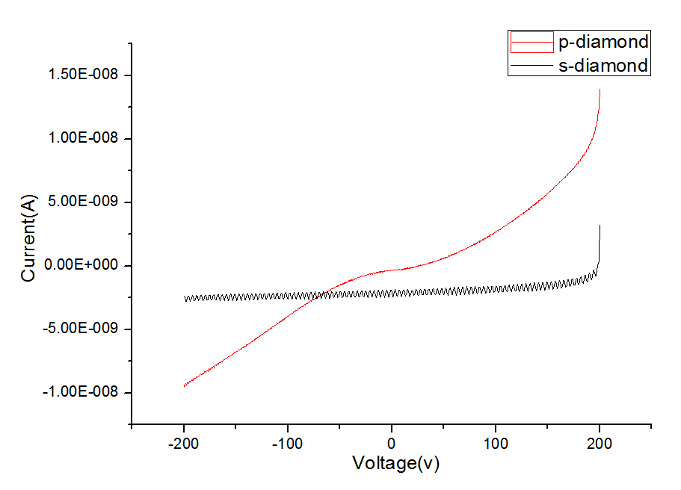
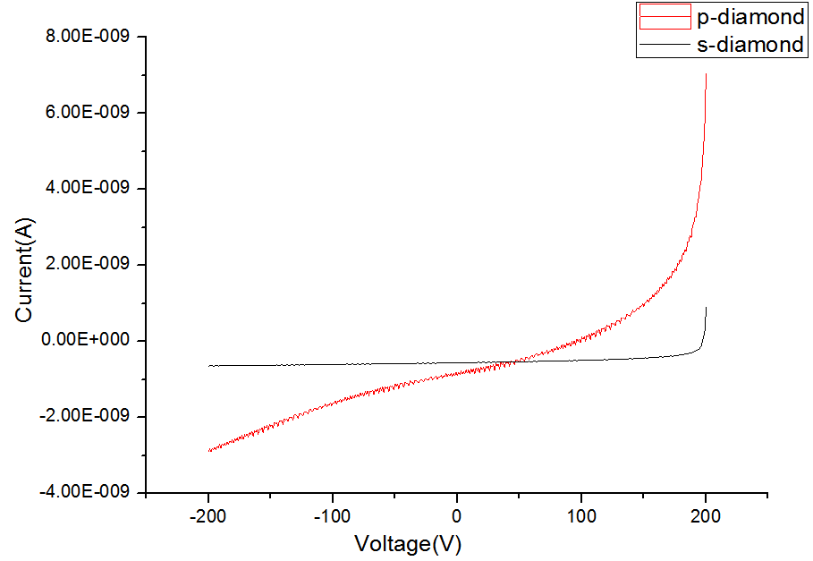
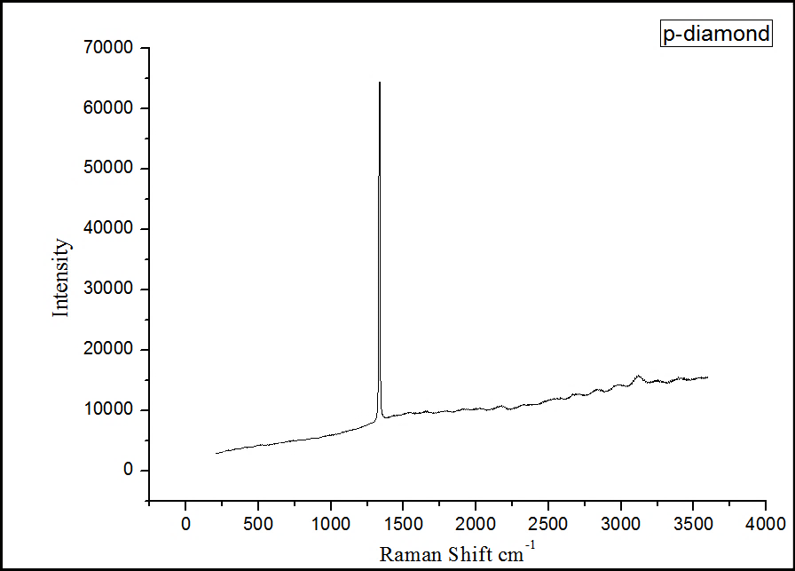
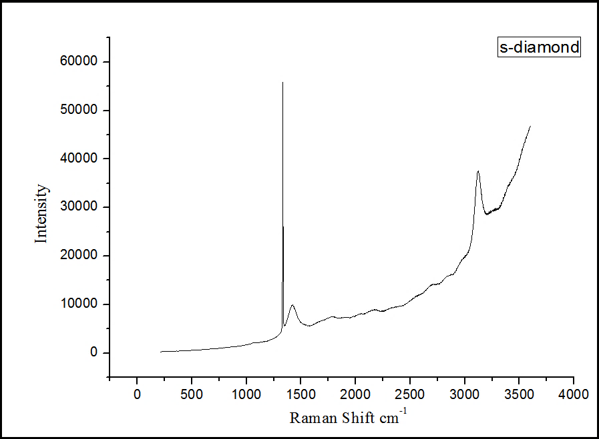
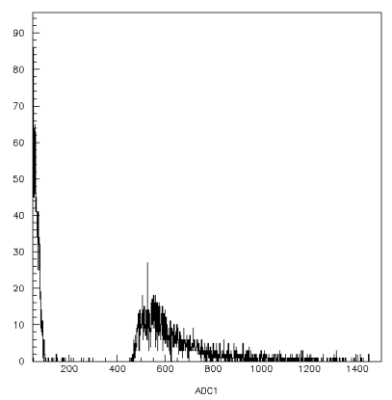
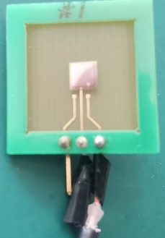
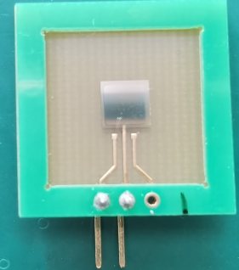
探测器研制进展
1、金刚石探测器
4.0*4.0mm*200um，ρ＞10¹¹ Ⅱa型 单晶；晶向：[100]、[001]
多晶： 10⁻⁸A
单晶： 10⁻⁹A
多晶： 10⁻⁹A
单晶： 10⁻¹⁰A
多晶、单晶金刚石拉曼光谱
1、2批次单晶和多晶金刚石探测器 IV 特性
5×5mm² , 150 μm
4×4mm² , 200 μm
²⁴¹Am 5.486 MeV
多晶、单晶金刚石探测器实物图
材料杂质引起的荧光对金刚石探测性能影响较大。
1、2批次（Mesytec）²⁴¹Am α 粒子能谱特性
12
Notes:
12

Slide 13
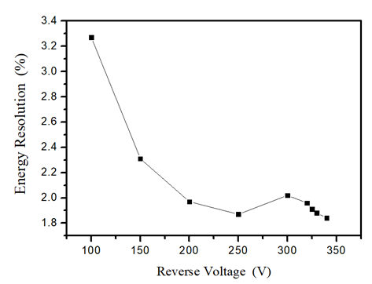
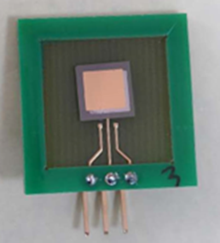
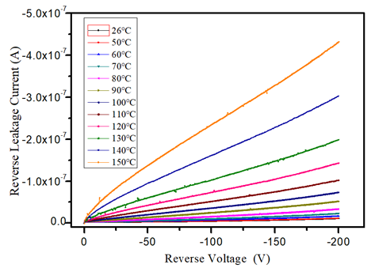
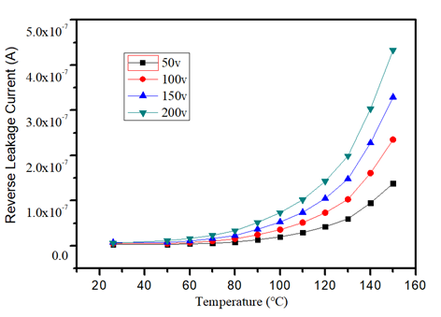
探测器研制进展
2、碳化硅探测器
4H-SiC同质外延片，20um，1e15，微管密度≤10，，350um，电阻率0.14-0.28
SiC α粒子探测器照片
²⁴¹Am α源测试SiC探测器能量分辨率
能量分辨率随反向偏压的变化
1.SiC探测器对²⁴¹Am α源能量分辨率为1.8%；
2.能量分辨率随反向偏压的增大而减小；
3.耐高温性能良好，探测器可在150℃的高温下工作。
不同温度下的I-V特性曲线
反向漏电流随温度的变化关系
13
Notes:
13

Slide 14
探测器研制进展——Au-Si面垒型探测器
对蒸发和溅射两种不同工艺制备的探测器进行对比
I-V测试结果（S530半导体测试仪）
蒸发 | 漏电流（nA） |  |  | 溅射 | 漏电流（nA）
 | 10V | 20V | 30V |  | 10V | 20V | 30V
Z-1 | 86 | 117 | 135 | J-1 | 130 | 211 | 234
Z-2 | 124 | 147 | 170 | J-2 | 118 | 171 | 207
Z-3 | 42 | 57 | 64 | J-3 | 158 | 342 | 417
Z-4 | 109 | 153 | 199 | J-4 | 94 | 155 | 197
能量分辨测试结果（Au面入射5.8MeV）
蒸发 | 峰位 | 分辨率 | 溅射 | 峰位 | 分辨率
Z-1 | 2495 | 1.4% | J-1 | 2527 | 1.3%
Z-2 | 2500 | 1.3% | J-2 | 2537 | 1.2%
Z-3 | 2500 | 1.3% | J-3 | 2537 | 1.3%
Z-4 | 2532 | 1.1% | J-4 | 2527 | 1.2%
溅射工艺制备的探测器Au附着力好，耐磨损。蒸发工艺制备的探测器漏电流较小，电学性能更优异。对Au面入射5.8MeV的α粒子的能量分辨率均为1.3%左右。
14
Notes:
14

Slide 15
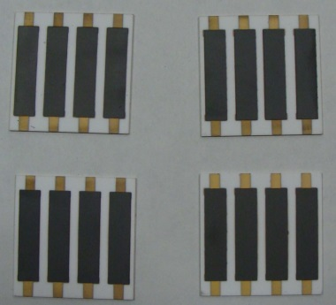
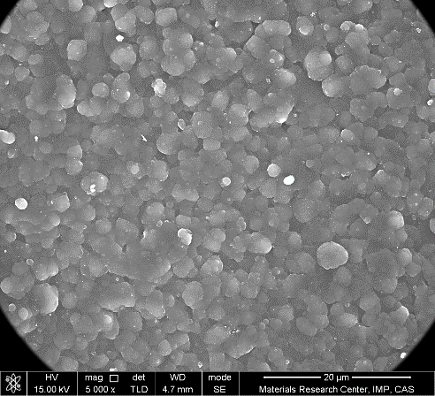
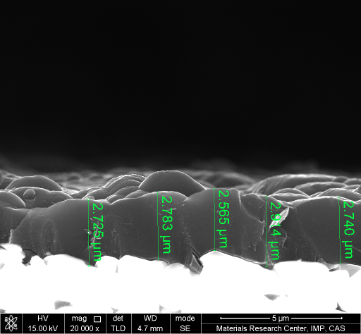
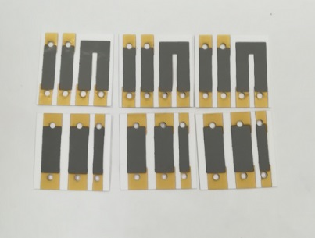
原子氧微传感器探头
Au：100nm C：1.46μm
原子氧作用前碳膜表面和断面SEM分析
原子氧通量与碳膜电阻
变化关系
原子氧累计通量8.55×1019atom/cm²SEM扫描结果
15
Notes:
15

Slide 16
探测器研制进展
大面积Mylar膜上镀铝
分条电离室电极膜 202×235mm²,
270-350nm, 条宽0.8mm, 电阻小于100Ω
可镀面积
530530
或Φ750

Slide 17
近物所制靶进展——材料制样
Cu/Sn衬上镀Nb 2μm
超导材料铌三锡薄膜前期镀铌
目前超导性能达到14k
17
Notes:
17

Slide 18
近物所制靶进展——材料制样
特殊蚀刻的PET核孔膜其特殊微纳结构对不同镀膜材料的光吸收性能研究
锗
氧化铟
18
Notes:
18

Slide 19
谢谢！
19
Notes:
19

